Slide 1
Конкурс «Семейная летопись»
Выполнила студентка 1 курса, гр. 19.116-Ту
Краснодарского торгово-экономического колледжа
Пеканова София Артемовна

Slide 2
Война – величайшее горе. Она разрушает и губит человеческие судьбы, оставляет в сердцах людей незаживающие раны. Война рушит семьи, ломает огромное количество судеб, превращает жизнь людей в ад на земле.

Slide 3
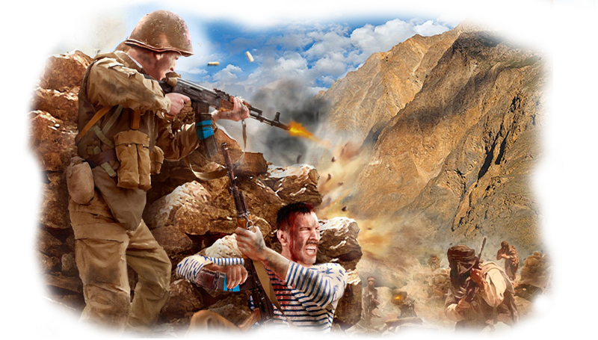
Великая Отечественная война 1941-1945 годов – одно из самых ужасных испытаний, выпавших на долю русского народа.
22 июня 1941 года на нашу страну напали немецкие захватчики. С этого дня не осталось ни одного дома, ни одной семьи, кого бы беда обошла стороной. Моя семья не исключение…

Slide 4
Мой прадедушка Голушко Василий Петрович родился 6 января 1924 года в городе Барнаул.
Когда началась война ему было 17 лет. К сожалению, из-за плоскостопия его не взяли на фронт, но он очень хотел помочь своей стране в такое сложное для неё время и решил пойти в трудовую армию

Slide 5
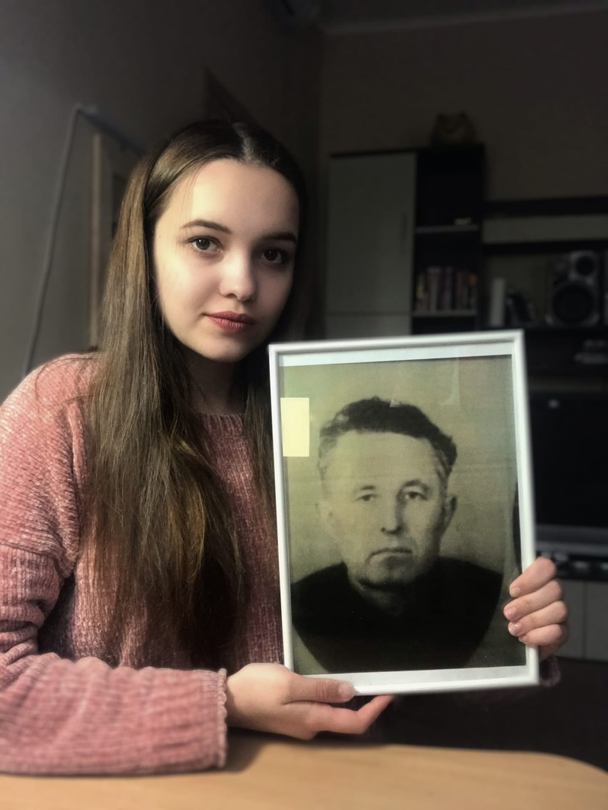
Мой дедушка был направлен работать в тылу города Прокопьевск, где потом остался жить.
На шахте он работал электриком, обеспечивал её электроснабжением. Он был очень умен и хорошо разбирался в электрике, и поэтому его прозвали «профессор шахты». К сожалению, он погиб в шахте в 1968 году.

Slide 6
Для молодого поколения Великая Отечественная Война – это лишь история из далекого прошлого. Но эта история будоражит все внутри, заставляя задуматься о происходящем в современном мире.
Я хочу, чтобы каждый помнил, какой ценой досталась эта не легкая Победа и тот мир над головой, который сейчас у нас есть!

Slide 7
И в заключение мне очень хочется сказать:
«Спасибо вам, Великие воины! Я помню! Я горжусь!»

